Slide 1


Студенческий
Стартап
IV очередь

Slide 2


Заявитель:
Рыскильдин Лев Альбертович
Номер заявки:
СтС-320179

Slide 3
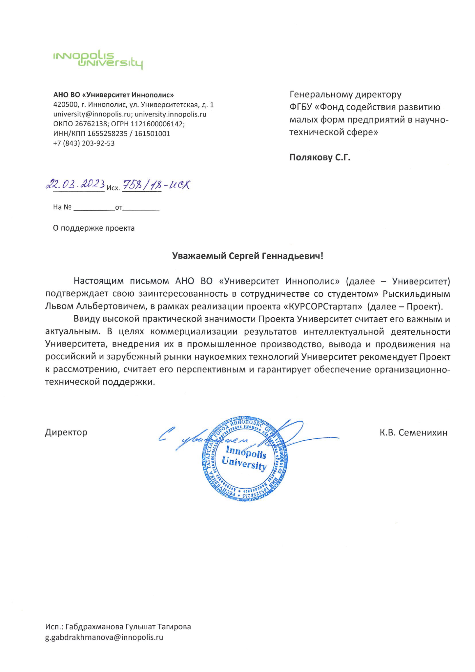

Slide 4

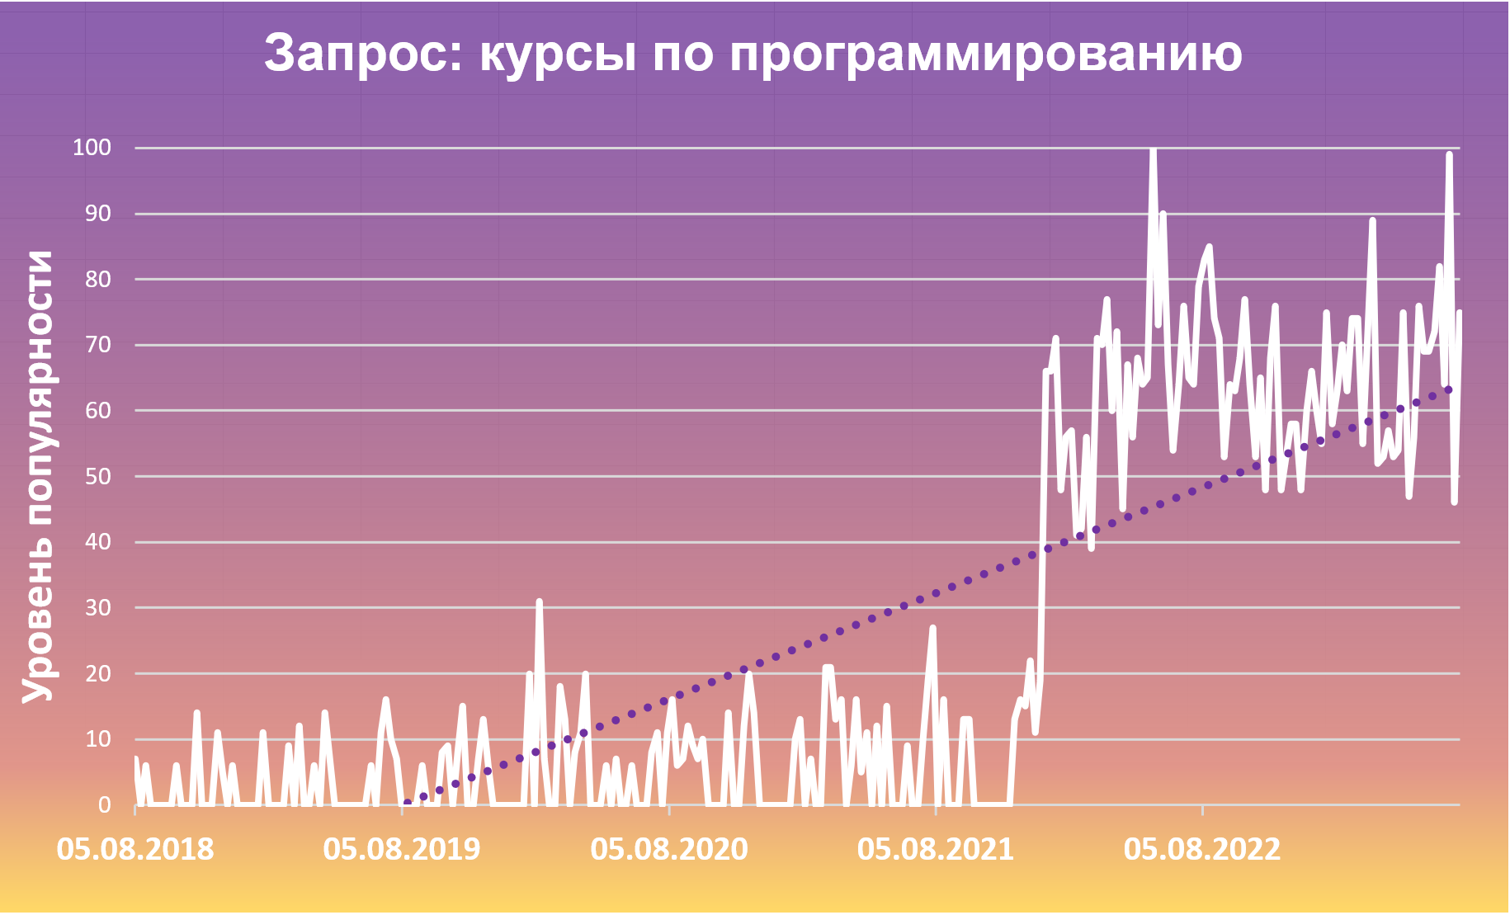
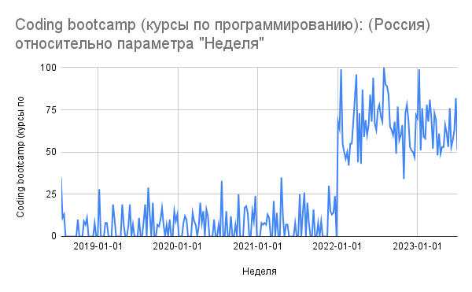
Актуальность

Slide 5
Объём рынка
Онлайн-школы
PAM
230 млн ₽
Потенциально доступный рынок
216320000
TAM
197 млн ₽
Общий рынок
SAM
96 млн ₽
Доступный рынок
SOM
9,2 млн ₽
Реально достижимый рынок

Slide 6
Проблемы
Дорогая
разработка
11000₽ в среднем стоит
1 час курса
+ =
Медленная
разработка
От 40 часов
создается
1 час курса
“Остывшие”
курсы
6 месяцев занимает
запуск курса

Slide 7
Решение - “Модульные курсы”
Ускоренная
разработка
Независимость
модулей
14 часов на 1 час контента
Удешевленная разработка
Модульные
курсы
7000₽ на 1 час контента
“Горящие”
курсы
Хороша ложка
к обеду
2 месяца на старт

Slide 8



Конкуренты
Косвенные
Прямые

Slide 9

Анализ конкурентов
 | Текстовый | Видео | Слайдовый | Игровой | Практикум | Целевые аудитории
 | от 70 тыс ₽ | В планах | от 200 тыс ₽ | В планах | от 350 тыс ₽ | ВУЗ | Компании | Онлайн площадки
 | от 150 тыс ₽ | - | от 300 тыс ₽ | от 800 тыс ₽ |  | ВУЗ | Компании
 | от 150 тыс ₽ | от 1 млн ₽ |  |  |  | ВУЗ | Компании | Мероприятия
Каталог курсов

Slide 10
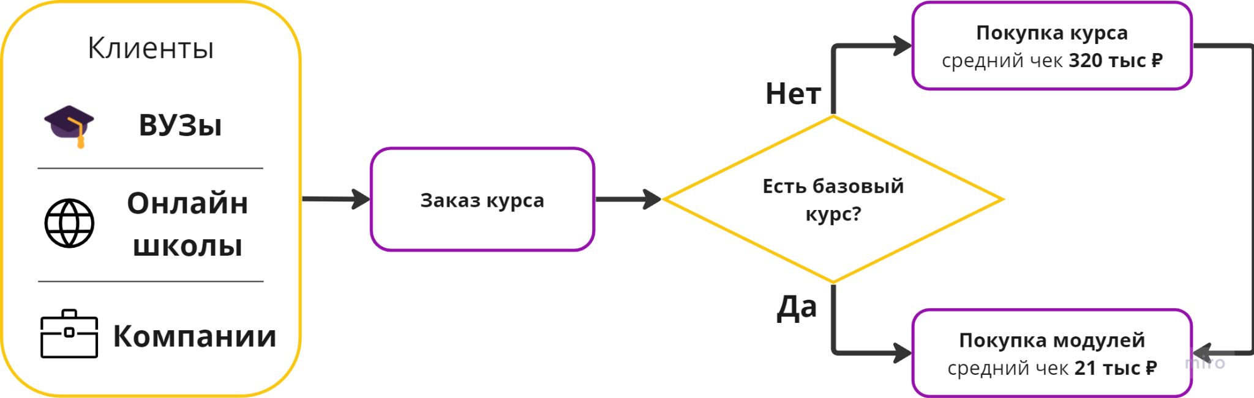
Бизнес модель

Slide 11
Бизнес модель
“Лезвие и бритва”
Базовый курс с дополнительными модулями.
Источники: | Средний чек:
Продажа курсов | 320 000 ₽
Продажа модулей | 21 000 ₽
Гранты | 10 млн ₽
Аудитория | Количество
Онлайн площадки | 154
ВУЗы | 191

Slide 12

Текущие результаты
Продающий MVP
Первый клиент:
Продукт:
Курс “ИИ на Python” :
10 модулей Python
5 модулей ИИ
Innopolis University
Июль 2023

Slide 13
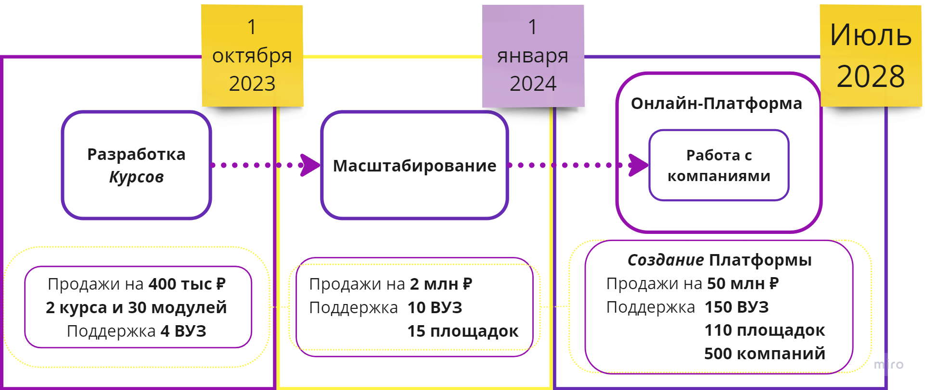
Планы развития

Slide 14

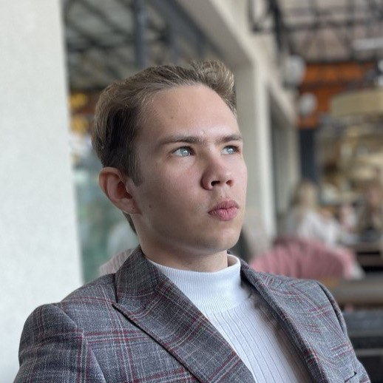
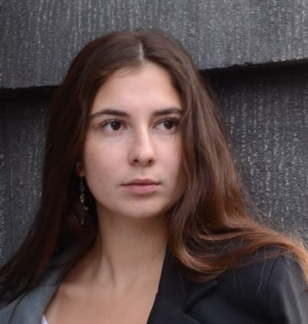
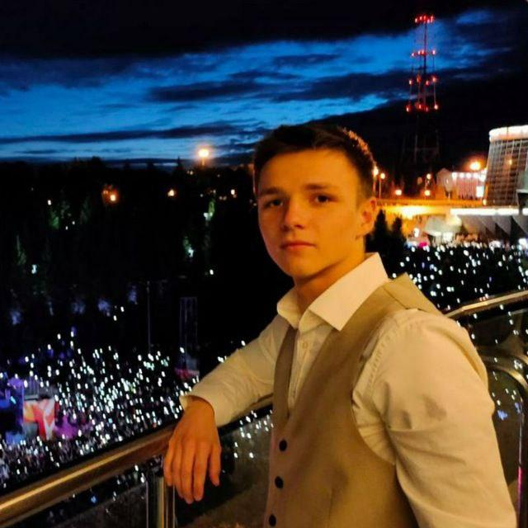
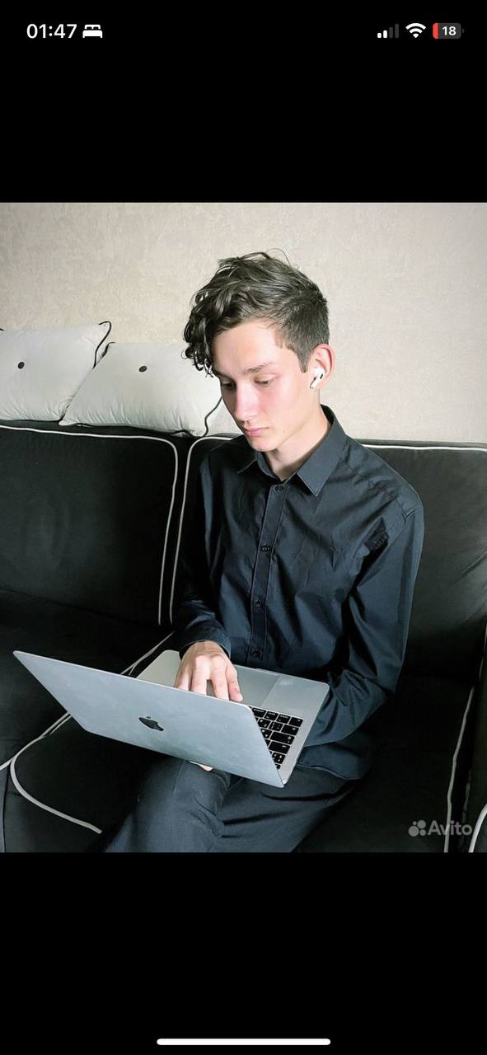
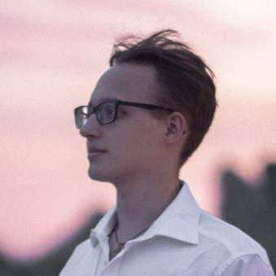
Наша команда
Никита Евтух
Разработчик
Дарья Шибкова
Аутсорс Дизайнер
Лев Рыскильдин
Руководитель
проекта
Михаил Зимин
Дизайнер,
Методист
Валерий Ярцев
Разработчик

Slide 15


Спасибо
за внимание!
Рыскильдин Лев Альбертович
Почта:
KursorStartUp@gmail.com
Телефон:
+7(996)-401-32-47
Фото проекта
Курсы -> Курсору

